Slide 1

Välkommen till föräldramöte Lerkil P2011
2023-10-16

Slide 2
Agenda för mötet
Tränarsituation P2011
Höstens träningsupplägg
Seriespel 2024
Cuper
Föräldraåtaganden
Laget.se, Supertext & Instagram
Övriga frågor

Slide 3
Ledarsituation P2011
Martin har nu lämnat klubben och sin roll som ledare. Vi har delat upp det Martin ansvarade för mellan oss ledare som kvar men ingen har möjlighet att ta det övergripande ansvar som Martin hade.
Nya förutsättningar för oss som ledargrupp men med delat ansvar tänker vi det kommer gå bra ☺
Vi ser dock behovet av att bli minst en ledare till för att minska sårbarheten kring träningar och matcher.

Slide 4
Höstens & Vinterns träningsupplägg
Vi har idag 27 barn på listan över medlemmar.
Måndagar 18:30:-20:00
Onsdagar 18:30-20:00 ihop med P2010 (under oktober månad)
Torsdagar 18:30-20:00 (från november månad).
Vi tränar ute så länge vädret tillåter.
Inga inomhustider är bokade – brist på hallar i kommunen. Vi kommer om möjligt leta strötider för träning inomhus när det passar.
Vi fortsätter samarbetet med P2012 och har förhoppningar om ett utökat samarbete även med P2010.
Vi fortsätter skicka ut kallelse till träningarna. Då vi är många gör detta vår planering lite enklare.

Slide 5
Mitt, ditt och vårt gemensamma ansvar
Vi fokuserar på fotboll under träning och jobbar med positiv attityd och hur vi pratar med och om varandra, nolltolerans mot dåligt uppförande.
Vi förväntar oss att barnen hjälper till och plocka fram och undan utrustning när vi ledare ber om detta.
Vi förväntar oss att man plockar upp och i ordning efter sig både på plan och i omklädningsrum efter dusch. Soptunnor/papperskorgar finns och ska användas!
Klubbens bollar är till för träning och vi måste vårda dessa. Barnen ska egentligen inte ha tillgång till koden för bollförrådet. Om bollar lånas vilar ett STORT ansvar på killarna.
Bollarna får ej skjutas mot näten bara för att det är roligt, då går de sönder.
Många killar är nere på Ängås själva på helger och kvällar vilket vi uppmuntrar men även då ligger ett ansvar på killarna att vårda den utrustning som finns t.ex. ska man ej sitta på eller hänga i näten.

Slide 6
Seriespel 2024
Seriespel startar troligtvis i slutet av april eller början av maj måndad.
9 mot 9, ny spelform
Kommer ha två lag anmälda

Slide 7
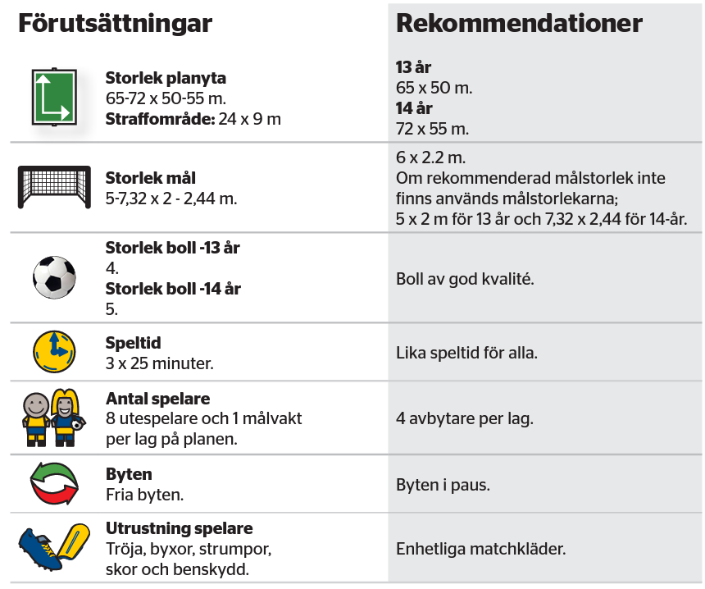
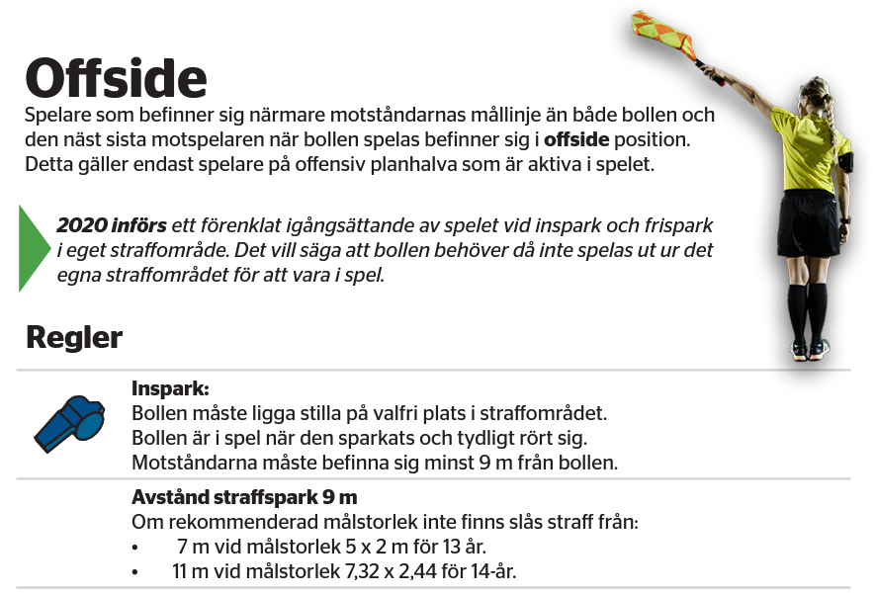
9 mot 9

Slide 8
Cuper
Framåt är vi anmälda och kommer anmälda oss till följande cuper:
- Villarreal cup Norrköping 3-5/11 (1 lag anmält)
- Gothia Cup 14-20/7 2024 (1 lag anmält ca 15 killar kommer bli uttagna)
- Eskilscupen 1-4/8 2024 (kommer skicka ut intresseanmälan och anmäla lag efter det, anmälan öppnar snart )
Vi har även en förhoppning om att vi ska kunna anordna en försäsongs cup på Ängås likt förra året med spel 9 mot 9 som en förberedelse inför seriespel.

Slide 9
Föräldraåtagande HT 2023/VT 2024
Försäljning av julgranar Vallda Trekant
Försäljning bingolotter jul (barnen som säljer ☺?)
Försäsongs cup – Datum ?
Lerkilsdagen April 2024 – Vi ansvarar och anordnar!
Städdag (barnen hjälper till)
Lagkassa P2011:
Lagkonto Swedbank 2023-10-15: 24 800,04 kr
Lagkonto Lerkil: 9679 kr

Slide 10
Styrelsearbete
Ingen styrelse = ingen förening
Det finns vakanta platser i styrelsen i olika grupper (marknad, utbildning, evenemang). Tveka inte att höra er till valberedningen om ni är sugna på att engagera er i föreningen.
Valberedningen:
Mats Johansson 0766- 280 640
Christian Eek 070-466 32 20

Slide 11
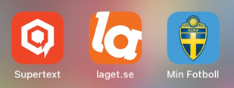
Information
OBS! Säkerställ att era kontaktuppgifter är aktuella på laget.se (mail + telefonnummer)
Se till att ha dessa tre appar nerladdade, då får ni koll på ett bra sätt☺

Slide 12

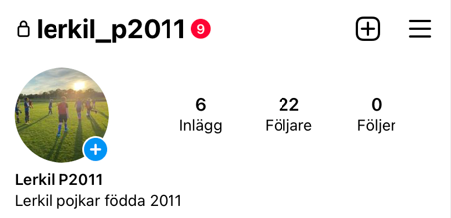
Vi finns nu även på Instagram under lerkil_p2011. Här kommer vi försöka dela med oss av bilder från cuper, matcher och träningar. Helt enkelt allt roligt vi gör ☺

Slide 13
Frågor?

